Slide 1
SDM 데이터 분석 · 중간 보고
SDM 5분 선별 가능성 검토
SDM 전류에 섞인 교란의 정체를 밝히고, 측정 시간을 5분까지 줄여도
불량을 전부 골라낼 수 있는지 확인했다.
Keysight BT2152B · 9트레이 1,294셀 · 불량(E) 4개
Notes:
SDM 전류를 그대로 쓰면 안 된다는 것을 1부에서 보이고, 그 상태에서 5분 측정이 가능한지를 2부에서 판단합니다. 3부는 앞으로 할 일입니다.

Slide 2
요약
먼저 결론부터
5분 측정 · 마지막 불량 순위
보정 없이 전류만 쓸 때
같이 걸리는 양품 (수율)
여기서는 안 된다
20 위
1,232 위
1.24 %
3분
1부 SDM 전류에는 ‘식는 속도’가 섞여 있다. 그래서 음수 전류가 나오고, 불량인데 양품보다 낮게 읽히는 셀이 생긴다.
2부 같은 행 12셀과 비교해 기울기로 읽으면, 5분 측정으로 1,294셀 중 상위 20위 안에 불량 4개가 전부 들어온다.
3부 공정 데이터를 결합하고 다른 로트에서 재현해, ‘가능해 보인다’를 ‘가능하다’로 바꾼다.
이 검토는 SDM 전류 곡선과 셀 번호만 썼다. 공정 데이터를 함께 쓰는 기존 15분 판정 로직과 경쟁하는 것이 아니라, 더 짧은 구간에서 SDM 단독으로 어디까지 되는지를 본 것이다.
Notes:
숫자 네 개만 기억하시면 됩니다. 5분에 20위, 보정 없이는 1,232위, 수율 손실 1.24%, 그리고 3분은 안 된다. 아래 상자가 중요합니다 — 기존 15분 로직과 경쟁하는 자료가 아닙니다.

Slide 3
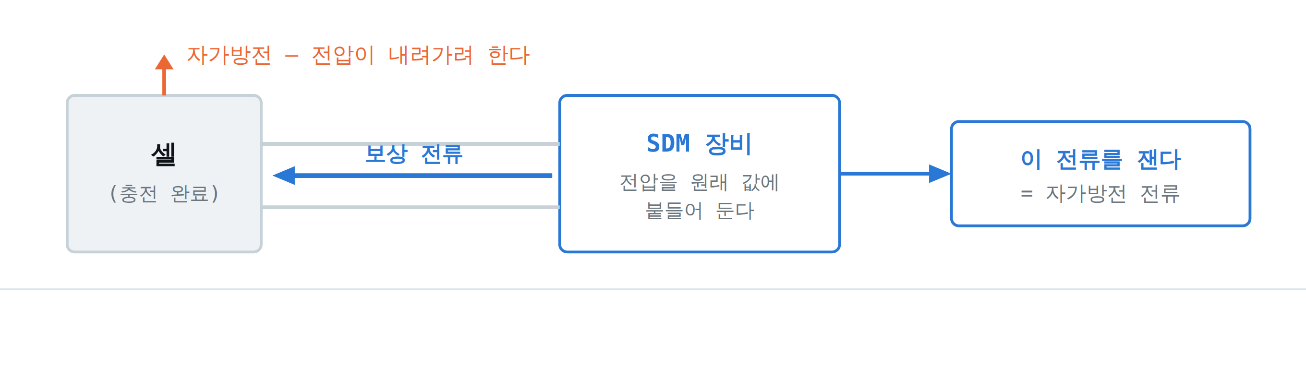
배경
SDM은 전압을 붙들어 놓고, 그것을 유지하는 데 드는 전류를 잰다
현행 판정
15분 SDM 판정
3일 보관 후 ΔOCV를 재서 ML로 판정한다.
정확하지만 리드타임 3일이 그대로 재고에 얹힌다.
SDM 15분 측정에 공정 데이터까지 결합해 판정하는 로직이 이미 확립돼 있다.
이 발표는 그 위에서 시작한다.
Notes:
자가방전이 크면 전압이 더 빨리 내려가려 하고, 장비는 그만큼 더 많은 전류를 흘려 넣습니다. 그 전류가 곧 자가방전 전류입니다. 3일이 15분이 됐으니, 이 발표는 그 다음 질문입니다.

Slide 4
1부
지금 SDM 데이터에
무슨 문제가 있나
음수 전류의 정체를 찾는다
Notes:
1부는 세 단계입니다. 증상을 보이고, 원인을 밝히고, 그 원인이 실제로 어떤 사고를 일으키는지 보여드립니다.

Slide 5
1-1 증상
자가방전 전류가 음수로 나오는 셀이 있다
전류는 반드시
양수여야 한다
트레이를 바꾸면
값이 달라진다
자가방전은 셀이 스스로 전기를 잃는 현상이다. 방향이 정해져 있으므로 전류의 부호도 정해져 있다. 그런데 음수가 나오는 셀이 있다.
15분 전류와 3일 ΔOCV의 상관도 트레이마다 방향이 뒤집힌다. 셀은 그대로인데 결과가 달라진다.
측정값 안에 자가방전이 아닌 무언가가 섞여 있다는 신호다.
장비가 고장 난 것이 아니다. 더해진 성분이 자가방전보다 클 때 부호가 뒤집힌다.
Notes:
여기서 청중이 ‘장비 문제 아니냐’고 생각하기 쉬운데, 그게 아니라는 걸 먼저 못 박습니다. 전류에 다른 성분이 더해져 있고 그게 자가방전보다 클 때 부호가 뒤집히는 겁니다.

Slide 6
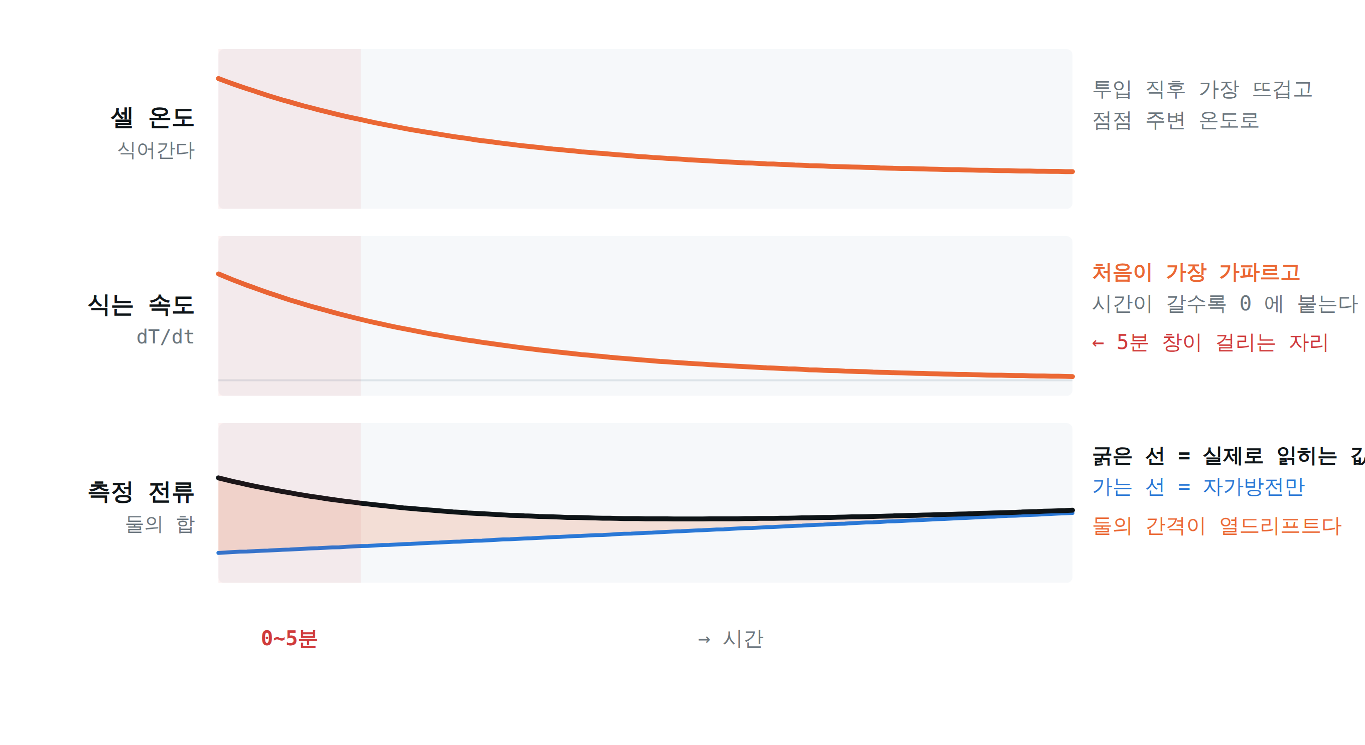
1-2 원인
섞여 있던 것은 ‘식는 속도’다 — 열드리프트
I_meas = I_sd + C · (dU/dT) · (dT/dt)
자가방전 — 재고 싶은 것 식는 속도에 비례 — 부호가 자유롭다
Notes:
온도가 얼마인지가 아니라 얼마나 빨리 식고 있는지가 전류로 읽힙니다. 그래서 투입 직후일수록 심하고, 하필 5분 창이 교란이 가장 큰 자리에 걸립니다. 3단 그림에서 두 선 사이의 칠한 면적이 열드리프트입니다.

Slide 7
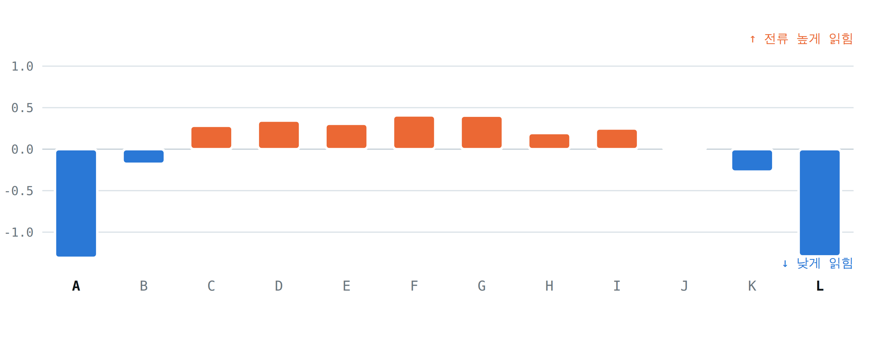
1-3 증거 ①
트레이 안의 ‘자리’가 전류를 결정한다
셀은 12×12 격자로 트레이에 실린다. 트레이 중앙값을 뺀 뒤 행별로 모으면 가장자리 행 A·L만 −1.3 µA 수준으로 내려간다 — 양 끝이 파인 U자다.
가장자리는 공기와 닿는 면이 많아 더 빨리 식는다.
Notes:
단위는 마이크로암페어입니다. 트레이 중앙값을 뺀 값이라 0이 그 트레이의 보통 셀입니다. A행과 L행만 뚝 떨어져 있습니다.

Slide 8
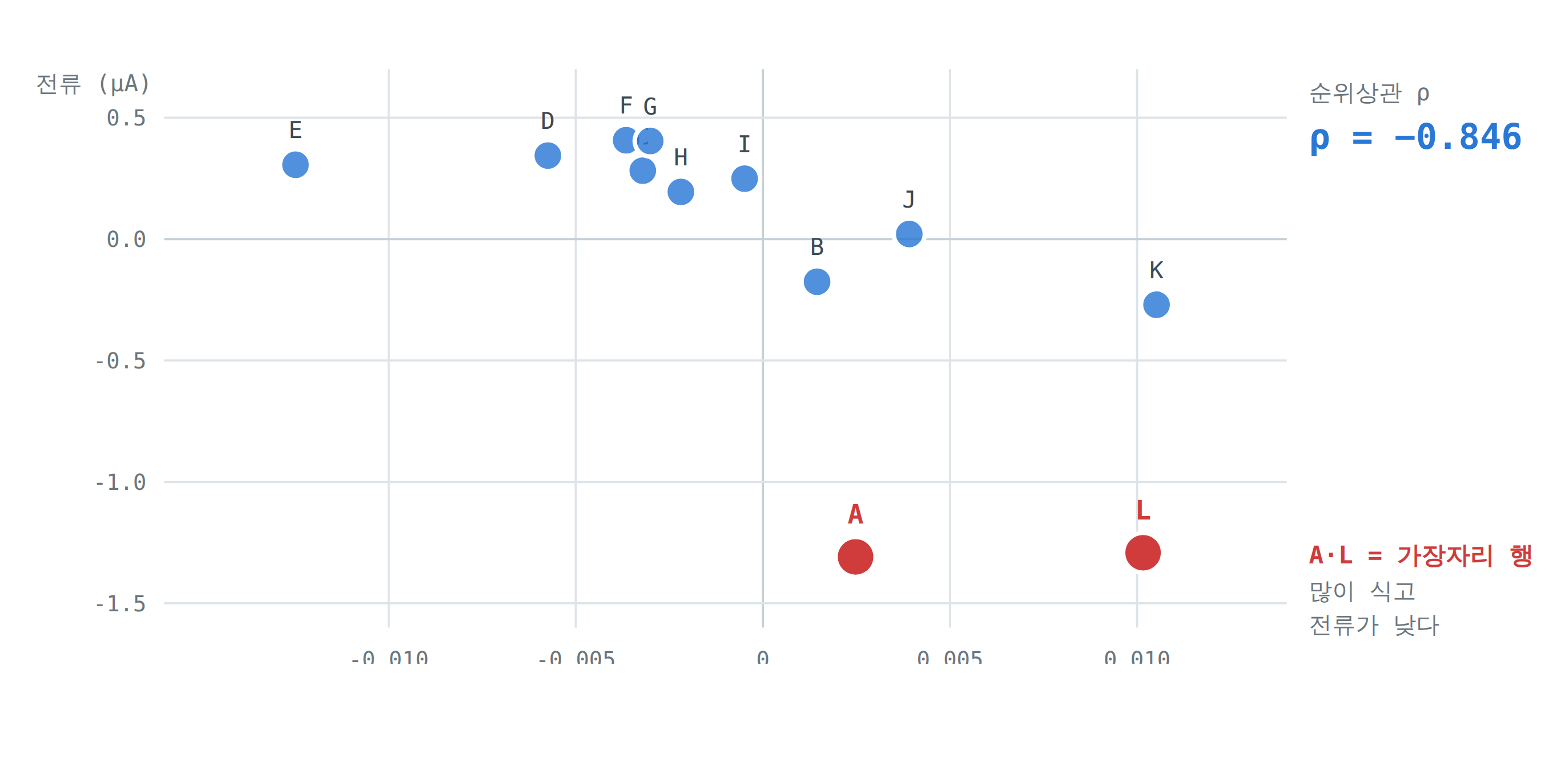
1-3 증거 ②
많이 식은 행일수록 전류를 낮게 읽는다
점 하나가 행 하나다. 가로는 그 행이 얼마나 식었는지, 세로는 그 행의 전류다. 순위상관 ρ = −0.846.
행 사이 냉각량 차이는 0.02 °C 남짓으로 작다. 순서는 뚜렷하지만 크기는 작다.
Notes:
직선을 긋지 않은 것은 이것이 순위상관이기 때문입니다. 값의 비례가 아니라 순서가 맞는다는 뜻입니다. 오른쪽 상자를 먼저 꺼내십시오 — ‘0.02도 차이로 그게 되냐’는 질문이 반드시 나옵니다. 총 온도차가 아니라 식는 속도가 원인일 가능성이 큽니다.

Slide 9
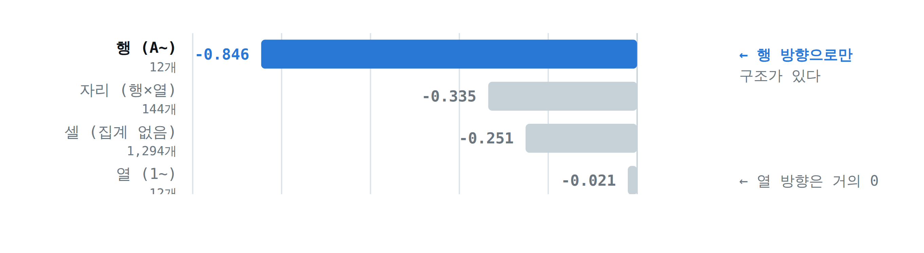
1-3 증거 ③
행 방향으로만 구조가 있다 — 그래서 ‘행’이 비교 단위다
행으로만 본 것이 아니다
결정적 대비
셀 하나하나(1,294개)로 봐도 −0.251로 같은 방향이다.
집계 단위를 올릴수록 잡음이 평균돼 상관이 커진다.
행 −0.846 vs 열 −0.021
열 번호로는 냉각이 설명되지 않고, 행 번호로는 설명된다.
Notes:
이게 이번 분석에서 가장 깔끔한 숫자입니다. 열 방향은 상관이 거의 0인데 행 방향은 −0.846입니다. 트레이 안에서 냉각이 행 단위로 구조화돼 있다는 뜻이고, 2부에서 행을 비교 단위로 쓰는 근거가 됩니다.

Slide 10
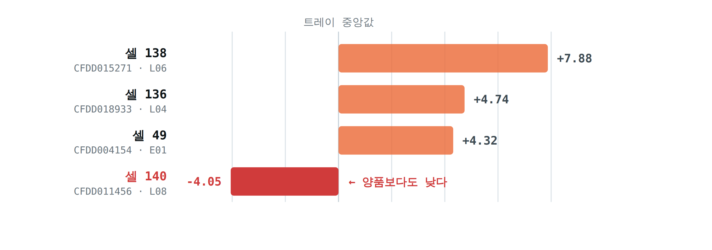
1-4 사고
그래서 이런 일이 생긴다 — 불량인데 양품보다 전류가 낮다
140번은 트레이 CFDD011456의 L08 — 맨 뒤 가장자리 행이다.
가장 빨리 식는 자리라 열드리프트가 자가방전 신호를 통째로 눌러버렸다. SDM 전류를 그대로 쓰면 안 된다 — 어떤 형태로든 보정이 먼저다.
Notes:
1부의 결론 슬라이드입니다. 셋은 양수로 튀어 쉽게 잡히는데 140번만 음수입니다. 원시 전류로 줄을 세우면 이 셀이 멀쩡한 양품 1,231개보다 뒤에 묻힙니다.

Slide 11
2부
5분이 가능한지
어떻게 판단했나
기준을 정하고, 왜 3분은 안 되고 5분은 되는지 본다
Notes:
판단 기준을 먼저 정하고, 물리로 왜 5분인지 설명한 뒤, 방법과 결과를 보여드립니다.

Slide 12
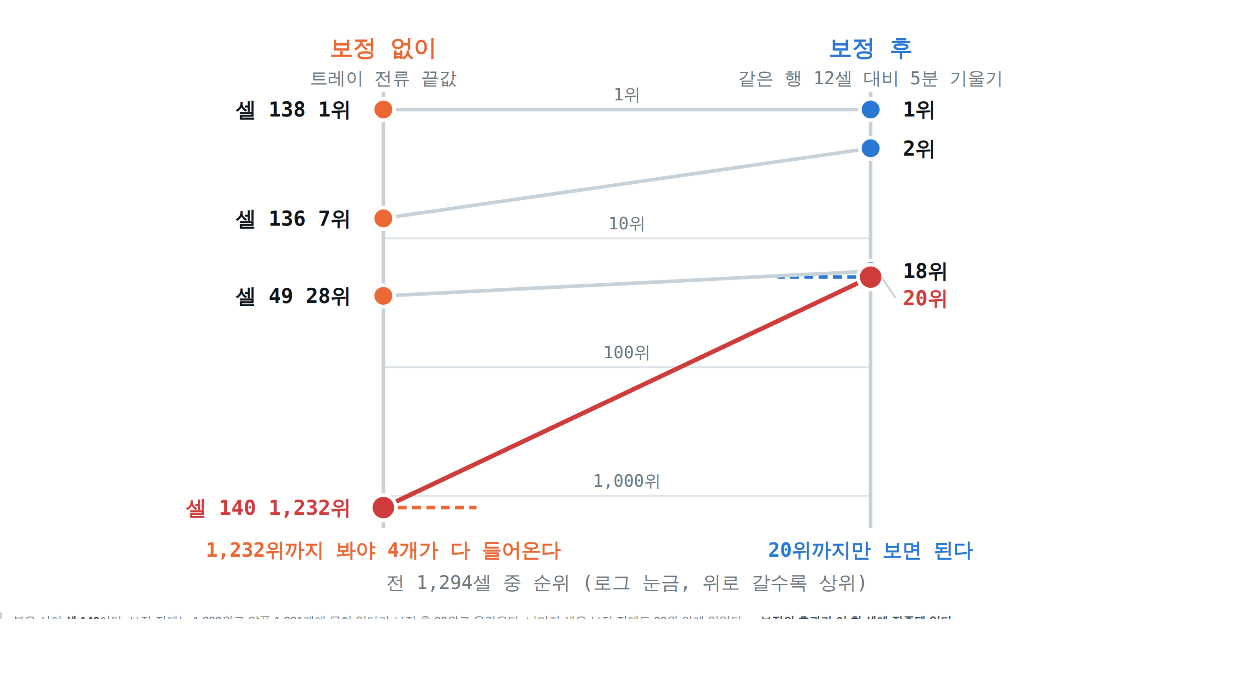
2-1 판단 기준
줄 세웠을 때 마지막 불량이 몇 번째에 있는가
전 셀이 똑같은 5분 측정을 받고, 똑같은 점수로 줄을 선다. 위에서 몇 번째까지 보면 불량 4개가 전부 들어오는지 — 그 숫자 하나가 기준이다.
보정 후 1 · 2 · 18 · 20위 / 보정 전 1 · 7 · 28 · 1,232위
Notes:
여기서 강조할 것은 두 가지입니다. 첫째, 걸러낸 20셀은 추가로 검사할 셀이 아니라 불량으로 처리할 셀입니다. 2단계 공정도 적응형도 아닙니다. 둘째, 붉은 선이 셀 140인데 보정의 효과가 이 한 셀에 집중돼 있습니다. 나머지 셋은 보정 전에도 28위 안에 있었습니다.

Slide 13
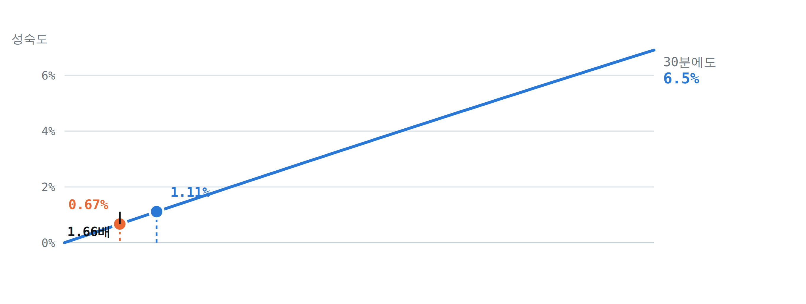
2-2 왜 3분은 안 되는가 ①
자가방전 신호는 아직 1%도 자라지 않았다
시상수 τ = 7.45시간
그래도 3분과 5분은 다르다
30분까지도 최종값의 6.5%밖에 안 자란다. 우리는 늘 곡선의 맨 앞자락만 본다.
0.67% → 1.11%. 신호가 1.66배 커진다.
Notes:
자가방전 전류는 시간이 지나야 자랍니다. 얼마나 빨리 자라는지는 셀의 시상수가 정하는데 실측값이 7.45시간입니다. 5분은 그 곡선의 맨 앞 1.1% 구간입니다.

Slide 14
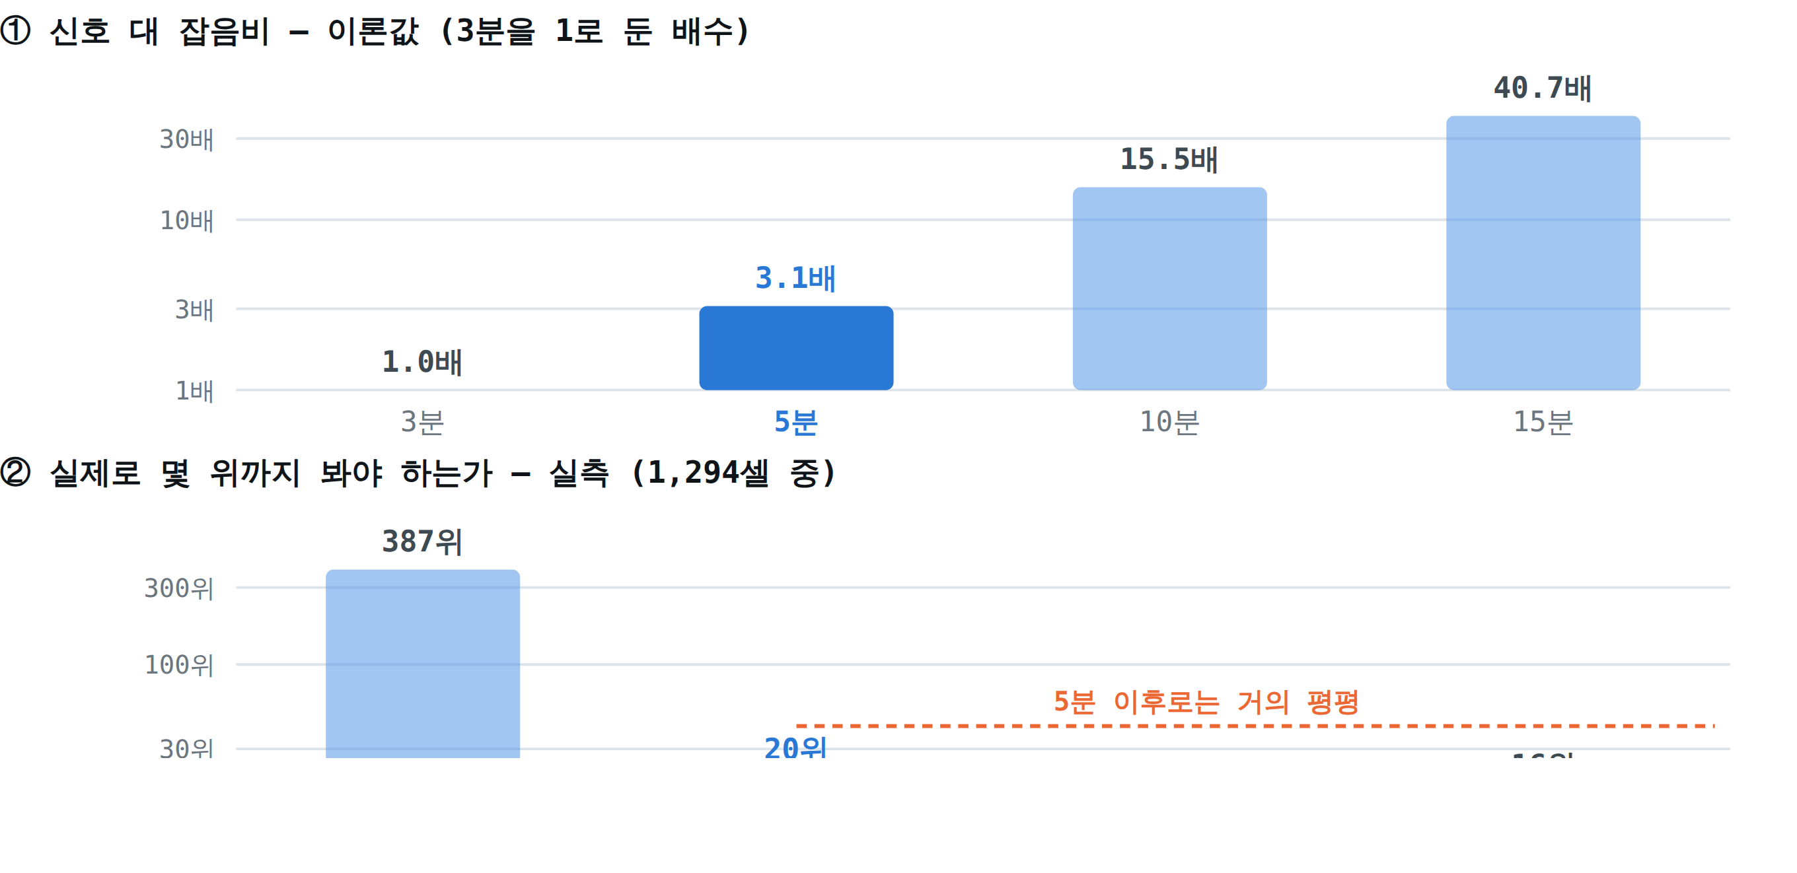
2-2 왜 3분은 안 되는가 ②
신호 1.66배 × 기울기 정밀도 1.87배 = 3.1배
신호 대 잡음비(SNR) = 신호 ÷ 잡음. 이 값이 크면 불량 셀이 양품 무리 밖으로 튀어나오고, 작으면 잡음에 묻힌다. 기울기는 점이 많을수록(잡음이 평균된다)·창이 길수록(지렛대가 길어진다) 정확해진다 — 3분은 4점·길이 3, 5분은 6점·길이 5다.
3분이 안 되는 이유
5분 이후에 안 줄어드는 이유
신호가 덜 자랐고 점이 4개뿐이다. 5분보다 3.1배 불리하다.
SNR은 계속 오르는데 순위는 멈춘다. 이미 문턱을 넘었다는 뜻이다.
Notes:
SNR은 이론 계산값입니다. 기울기 정밀도 1.87배는 최소자승 기울기의 표준오차 계산에서 나옵니다 — 점 개수와 창 길이만으로 정해지는 값입니다. 3분을 1로 두면 5분이 3.1배, 10분 16배, 15분 41배로 계속 오릅니다. 그런데 아래 칸의 실측 순위는 5분에서 20위로 떨어진 뒤 13~20위에서 멈춥니다. 5분에서 이미 문턱을 넘었고 그 뒤는 다른 것이 바닥을 정한다는 뜻입니다. 그래서 5분이 비용 대비 최적점입니다.

Slide 15
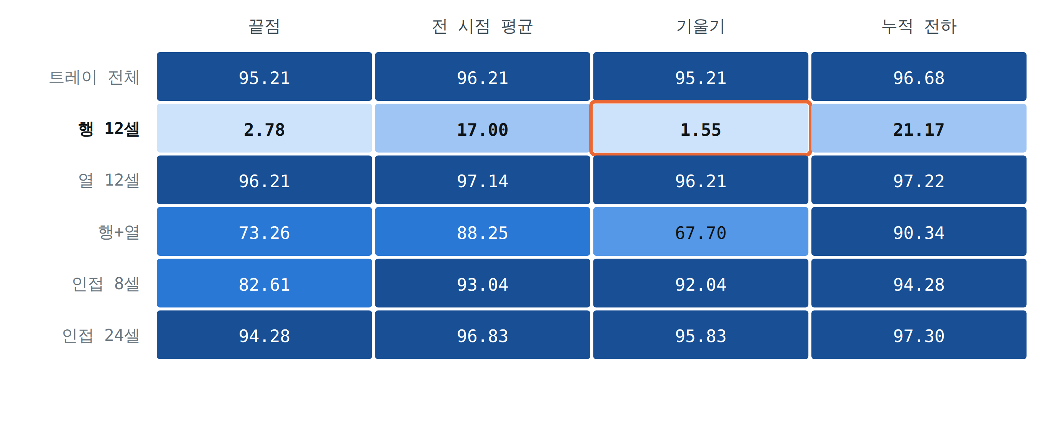
2-3 방법
측정을 바꾸지 않는다 — 같은 5분 곡선을 다르게 읽는다
왜 같은 행 12셀인가
왜 끝값이 아니라 기울기인가
트레이 전체는 교란이 덜 상쇄되고, 인접 8셀은 중앙값이 불안정하다. 1-3의 행 −0.846 / 열 −0.021이 근거다.
끝값에는 열드리프트가 만든 오프셋이 그대로 들어온다. 기울기는 변화율만 타므로 오프셋이 스스로 빠진다.
Notes:
칸 안의 숫자는 마지막 불량의 순위를 전체 대비 퍼센트로 적은 것입니다. 1.55%면 1,294셀 중 20번째까지 봐야 한다는 뜻입니다. 전부 5분 창의 전류 데이터로 계산했고 온도는 쓰지 않았습니다. 24개 조합 중 한 칸만 내려갑니다.

Slide 16
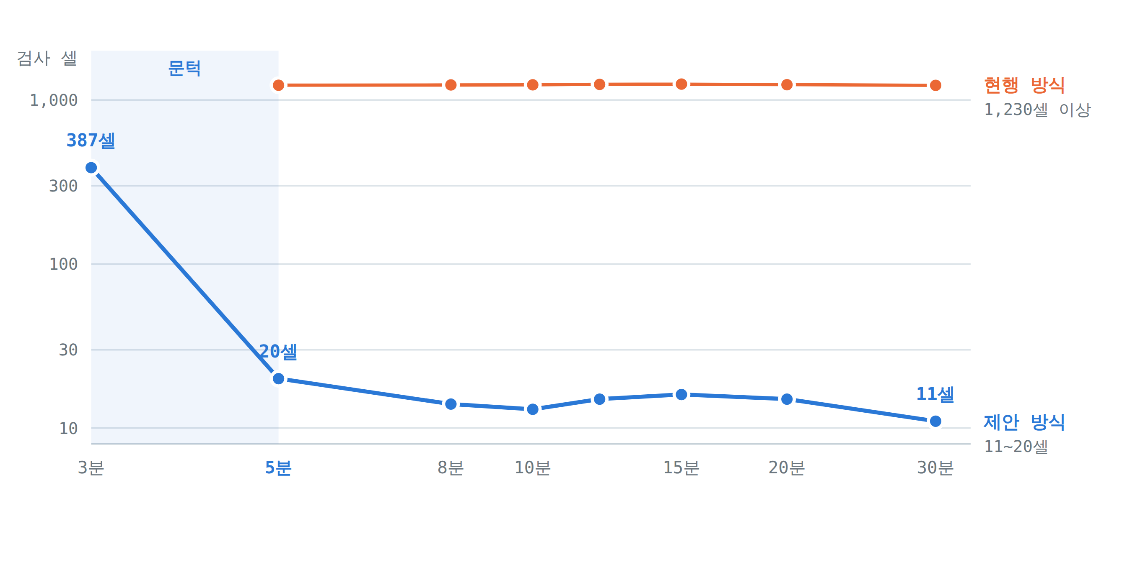
2-4 결과
3분과 5분 사이에 문턱이 있다
측정 시간 | 마지막 불량 | 양품 | 수율 손실
3분 | 387위 | 383셀 | 29.60%
5분 | 20위 | 16셀 | 1.24%
8분 | 14위 | 10셀 | 0.77%
10분 | 13위 | 9셀 | 0.70%
15분 | 16위 | 12셀 | 0.93%
30분 | 11위 | 7셀 | 0.54%
5분 20위 16셀 1.24%
보정 없이 트레이 전류 끝값만 쓰면 어느 시점에서도 1,230위 아래다 — 사실상 전수 검사다.
※ 이 기준선은 현행 공정의 판정 방식이 아니다. 보정을 안 했을 때의 비교용으로만 쓴 것이다.
Notes:
5분을 10분으로 늘리면 20위가 13위가 됩니다. 측정 시간을 두 배 쓰고 수율 0.5%p를 얻는 거래입니다. 어느 쪽이 맞는지는 라인이 판단할 문제입니다. 그리고 양품이 하나도 안 걸리려면 불량 4개가 정확히 1·2·3·4위여야 하는데, 선별에서 그런 일은 없습니다. 판단 기준은 0인가가 아니라 현행 대비 손해인가입니다.

Slide 17
3부
앞으로 할 것
공정 데이터 결합, 다른 로트 재현
Notes:
지금 결과는 SDM 전류 곡선과 셀 번호만으로 얻은 것입니다. 여기에 둘을 더합니다.

Slide 18
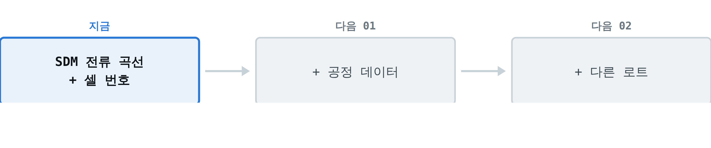
3-1 계획
지금은 SDM 데이터만 썼다 — 여기에 둘을 더한다
01 공정 데이터 결합
02 다른 로트 재현
붙일 것 — 조립·화성 이력 등 셀 단위로 따라붙는 공정 변수
검증 — 트레이 단위로 학습과 평가를 분리한다. 같은 트레이가 양쪽에 들어가면 성능이 부풀려진다
볼 것 — 마지막 불량이 20위보다 올라가는가. 안 올라가면 SDM 단독이 이미 한계라는 뜻이다
지금 결과는 한 로트에서 나왔고 불량이 4개뿐이다
볼 것 — 5분 마지막 불량이 다시 20위권인가
볼 것 — 행 U자와 냉각량 상관이 다시 나오는가
볼 것 — L행 편중이 재현되는가. 재현되면 자리가 실제로 불량을 만든다는 뜻이고, 그러면 자리 보정이 오히려 불량을 가린다
Notes:
지금 말씀드릴 수 있는 것은 5분이 가능해 보인다까지입니다. 공정 데이터를 붙이고 로트를 늘려서 가능한지 아닌지 판단하는 것이 다음 단계입니다. 찾겠다가 아니라 판단하겠다입니다.

Slide 19
한 문장으로
SDM 전류에는 식는 속도가 섞여 있습니다.
그것을
자리로 빼고 기울기로 읽으면
5분에 1,294셀 중
상위 20위 안에 불량 4개가 전부 들어옵니다.
3분은 안 됩니다 — 신호와 정밀도가 합쳐 3.1배 모자랍니다.
불량이 4개뿐이라 수율 수치는 방향 지표로만 읽어야 하고, 다른 로트 재현이 남아 있습니다.
Notes:
마지막에 한계를 먼저 말하는 것이 낫습니다. 질의응답에서 표본 수를 지적당하기 전에 꺼내면 앞의 숫자가 오히려 더 믿어집니다.

Slide 20
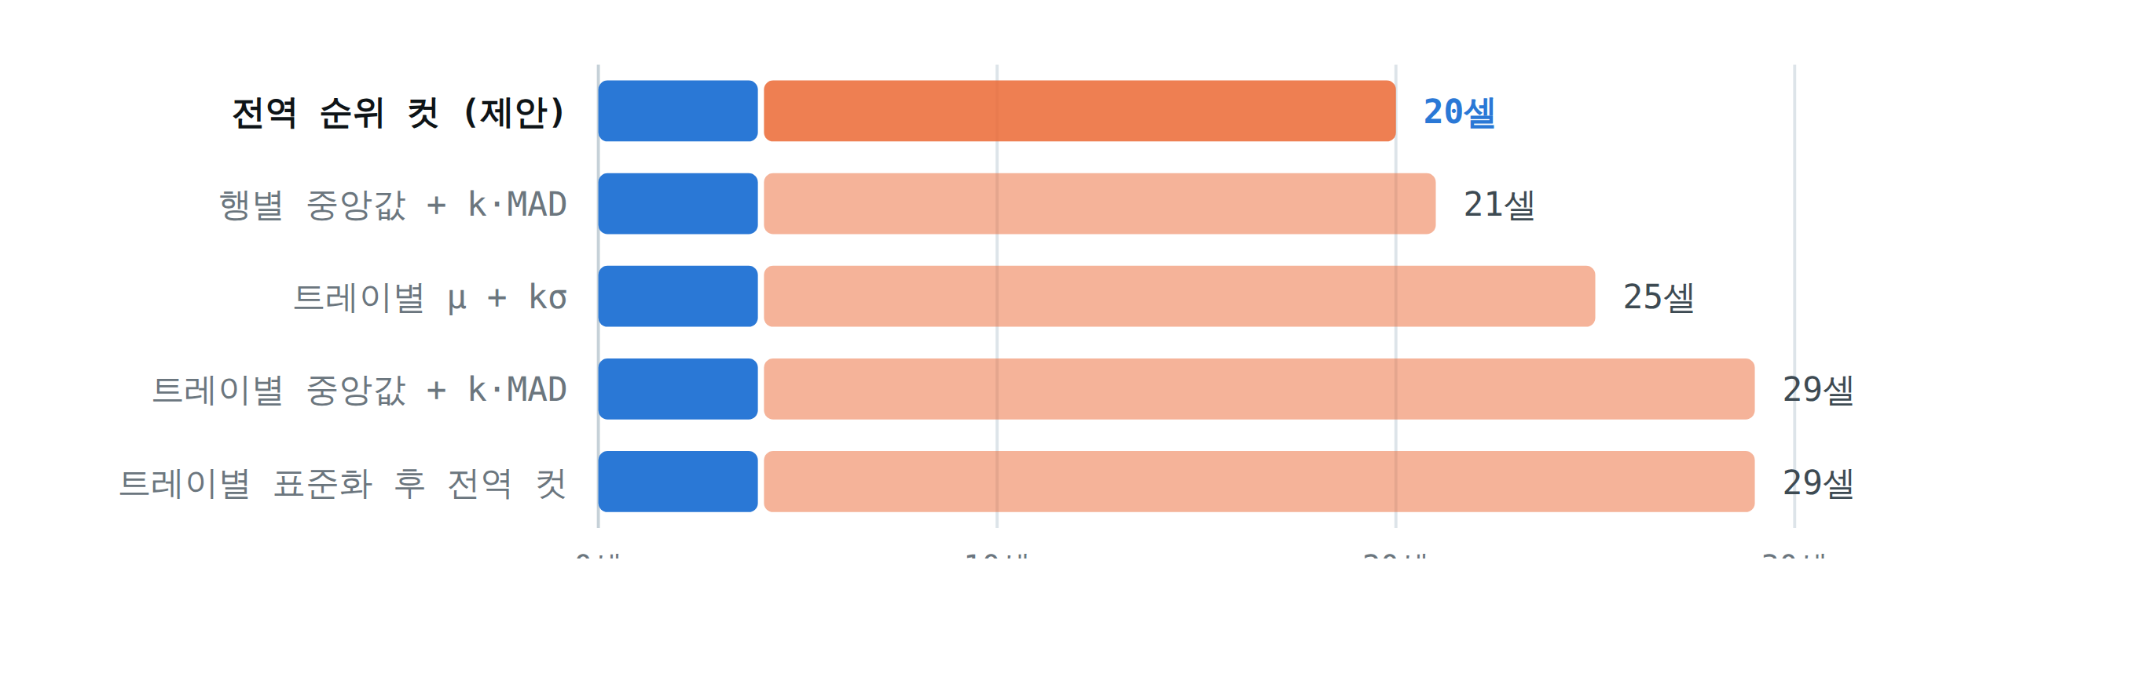
백업
트레이별 상대평가로 자르면 양품이 덜 걸리는가 — 아니다
이유 ① 불량이 트레이에 고르지 않다
이유 ② 자기 마스킹
9트레이 중 4개에만 하나씩 있다. 불량 없는 5개 트레이에서 걸러지는 셀은 전부 양품이다.
불량이 자기 트레이의 산포를 키워 문턱을 밀어올린다. 138번은 자기 자신 때문에 z가 9.38에서 7.36으로 깎였다.
Notes:
현행 공정 판정은 ML입니다. 여기서 시험한 트레이 상대평가는 현행 규칙이 아니라, 이 점수에 씌울 수 있는 판정 규칙 후보 중 하나입니다. 네 가지를 다 시험했고 전역 순위 컷이 가장 적게 버렸습니다.

Slide 21
백업
해보고 안 된 것들
시도 | 마지막 불량 | 기각 근거
곡선 모양 분해 (직선/곡률) | 1,145~1,275위 | 온도가 곡률보다 직선 성분에 6~14배 강하게 붙는다 — 가설과 반대
주성분 분석으로 공통성분 제거 | 1,275위 | 첫 성분이 곧 신호의 크기라, 빼면 신호가 지워진다
적응형 측정 시간 | 이득 없음 | 평균 20.3분을 써야 고정 5분과 같다. 전 셀 동일 공정 제약에도 위배
공통 모양 × 트레이별 크기 | 941위 | 원리적으로 가장 그럴듯했으나 실측에서 52배 졌다
보정 방법은 원리로 고르면 안 된다.
가장 그럴듯했던 방식이 실측에서 52배 졌다. 마지막 불량 순위로 골라야 한다.
Notes:
이것도 저것도 해봤고 왜 안 되는지 안다는 것이 결과의 신뢰를 만듭니다. 질문이 나오면 이 표를 띄우십시오.

